Slide 1
環境構築
2023/3/29
斎藤英雄研究室
B3 影山雄士
Notes:
と題しまして，斎藤英雄研究室の影山雄士が発表いたします．よろしくお願いします．

Slide 2
仮想環境
環境が壊れたり、変更したいときのために仮想環境で行う
代表的な仮想環境
Docker
サーバを共有するときはport番号に注意
venv
Anaconda
https://qiita.com/en3/items/99de0098ec5668070f75

Slide 3
CUDAの確認（有無の確認・バージョン変更）
/usr/local/にcudaのつくディレクトリがなければ インストールされていない（たぶん）
既にインストールされている場合は下記でアンインストール
$ sudo apt-get --purge remove nvidia* $ sudo apt-get --purge remove cuda* $ sudo apt-get --purge remove cudnn* $ sudo apt-get --purge remove libnvidia* $ sudo apt-get --purge remove libcuda* $ sudo apt-get --purge remove libcudnn* $ sudo apt-get autoremove $ sudo apt-get autoclean $ sudo apt-get update $ sudo rm -rf /usr/local/cuda*

Slide 4
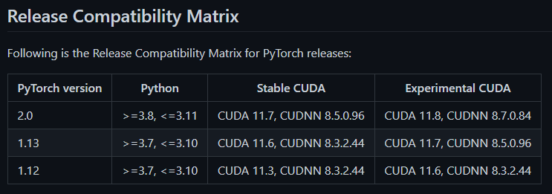
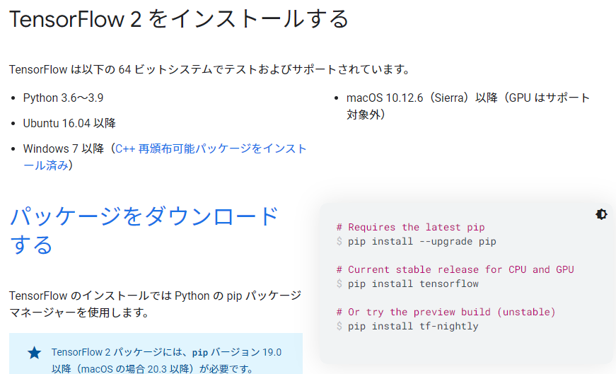
Pythonのバージョン確認
動作条件調べる
PyTorch
https://github.com/pytorch/pytorch/blob/master/RELEASE.md
TensorFlow
https://www.tensorflow.org/install?hl=ja
PyTorch
TensorFlow

Slide 5
CUDAのバージョン確認
TensorFlowの場合、テスト済みを参考に決定
https://www.nvidia.co.jp/Download/index.aspx?lang=jp
PyTorchの場合、記載のあるバージョンを選択
https://pytorch.org/
https://pytorch.org/get-started/previous-versions/

Slide 6
NVIDIAドライバ（１）
Nouveauを無効化する必要性があるかも
コマンドで有効かを確認
$ lsmod | grep nouveau
エラーがなく情報が色々表示された場合は無効化する方法を調べる
https://k-hyoda.hatenablog.com/entry/2020/07/09/223907

Slide 7
NVIDIAドライバ（２）
NvidiaドライバはCUDAのインストール時にインストールされる （すでにインストールされていれば更新される）
真偽は確かめていないので、無理だったら別の方法
サイト
https://www.nvidia.co.jp/Download/index.aspx?lang=jp
コマンド (nvidia-driver-460がrecommendedの場合)
$ ubuntu-drivers devices
$ sudo apt install nvidia-driver-460
インストール後再起動する

Slide 8
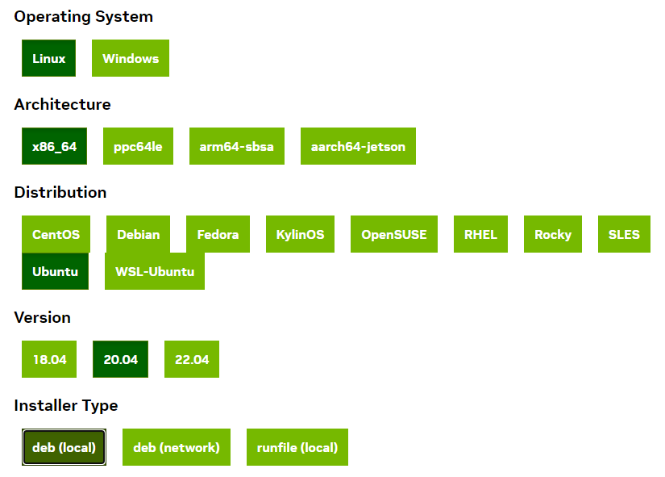
CUDA：インストール
選択したバージョンの選択
https://developer.nvidia.com/cuda-toolkit-archive
各項目はコマンドなどで調べられる
OS, Architecture
$ uname –a
Distribution, Version
$ cat /etc/*release
指示に従ってインストール

Slide 9
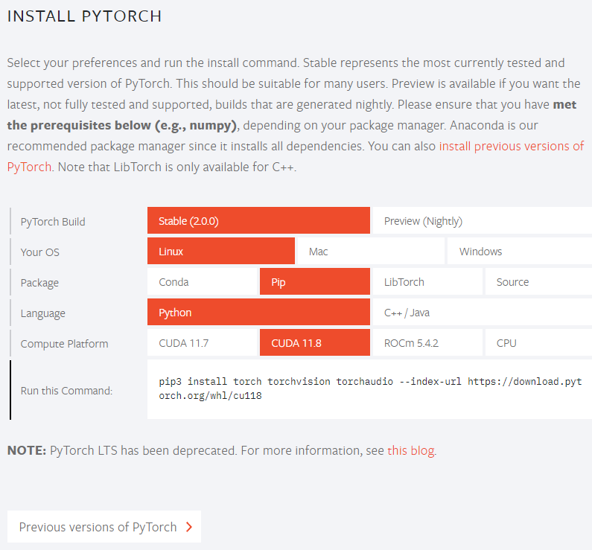
PyTorch：インストール
項目を選択してコマンドを実行
https://pytorch.org/
前のバージョンは “Previous version of PyTorch” から探す

Slide 10
TensorFlow：インストール
コマンドを実行
https://www.tensorflow.org/install?hl=ja

Slide 11
確認（１）
Nvidiaドライバ
$ nvidia-smi
表示されるCUDA Versionはインストール可能なバージョンで 実際にインストールされたバージョンではない
CUDA
$ nvcc –V
パスが通ってない可能性もあるので、
$ export PATH=“/usr/local/cuda/bin:$PATH”
$ export LD_LIBRARY_PATH=“/usr/local/cuda/lib64:$ LD_LIBRARY_PATH”

Slide 12
確認（２）
PyTorchの動作確認
import torch
# version of torch
print(torch.__version__)
# Can use gpu or not
print(torch.cuda.is_available())
# Count available gpus
print(torch.cuda.device_count())

